Slide 1
Modelo de predicción de ocupación de viviendas
Francisco Javier Díaz García
Tutor: Christian Vladimir Sucuzhanay Arévalo

Slide 2
Índice
Introducción
Identificación del problema
Solución planteada
Datos
Modelo de predicción
Resultados
Aplicación web
Demo
Trabajo a futuro
Conclusiones

Slide 3
Introducción
Contextualización de la situación de la ocupación en España

Slide 4

Introducción
Poseedor civil → Derecho real
{
Poseedor natural →
Legítimo
Ilegítimo
Ilegal
{
Clandestina
OKUPA
Violenta
→

Slide 5


Introducción
Usurpación
Casa vacía
Propiedad
Detención → Infraganti
Inviolabilidad del domicilio
Allanamiento
Alguien viviendo o empresa instalada
Morada
48 horas
Delito de coacciones

Slide 6
Identificación del problema

Slide 7






Identificación del problema
→
Judicial
→
Negociación directa
→
Contratación de empresas dedicadas al desalojo de ocupas

Slide 8
Solución planteada

Slide 9
Solución planteada
Medidas de actuación tras la ocupación
→ MEDIDA DE PREVENCIÓN
OPTIMIZACIÓN DE COSTES

Slide 10
Datos

Slide 11
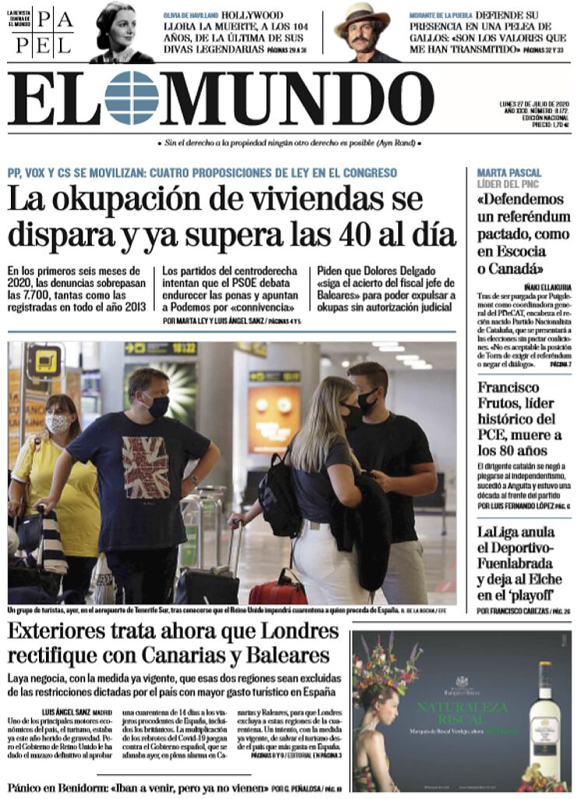
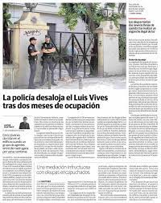
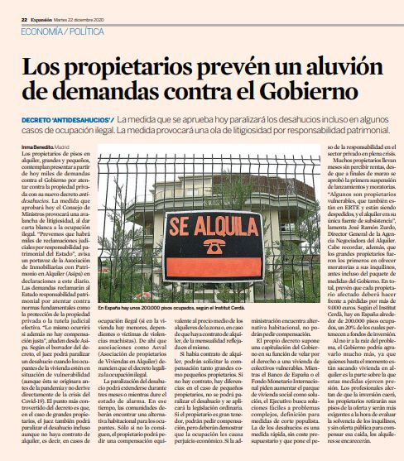
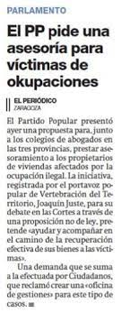
Datos
NO HAY DATOS

Slide 12



Datos
Web Scraping
HTML
Web Scraping
Información

Slide 13
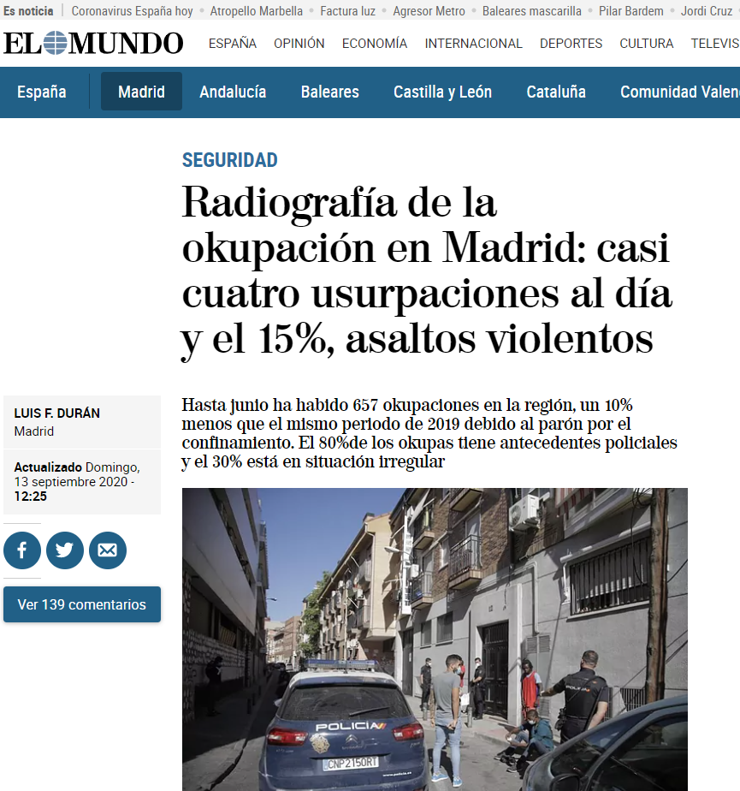
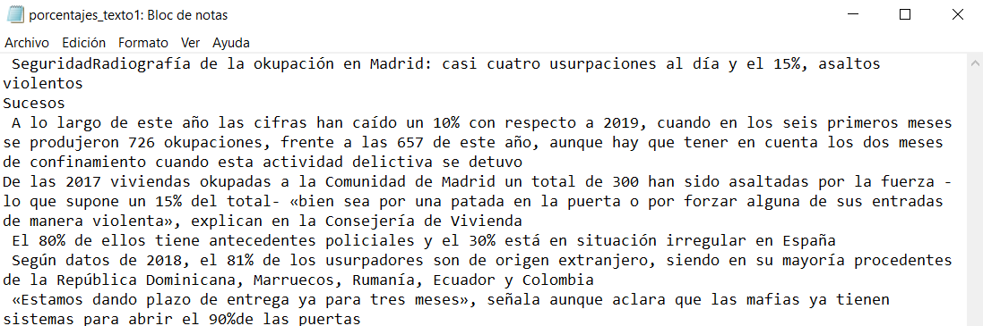
Datos
Ejemplo de Web Scraping

Slide 14



Datos
Datasets del Ayuntamiento de Madrid, INE y Ministerio del Interior

Slide 15
Datos
Datos sintéticos
Calle
Distrito
Número de habitantes
Paro registrado
Actuaciones policiales
Detenciones por habitante
Número total de viviendas del distrito
Número de viviendas vacías
Cantidad de viviendas ocupadas en el distrito
Renta media bruta por persona
Promedio de extranjeros
Número de extranjeros

Slide 16
Modelo de predicción

Slide 17

Modelo de predicción
Capa de entrada
Pre-procesado
{
1 → Ocupado
Capa oculta
Clasificación binaria
0 → NO Ocupado
Capa de salida
Deep Learning →

Slide 18
Resultados

Slide 19
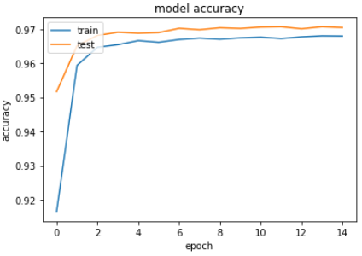
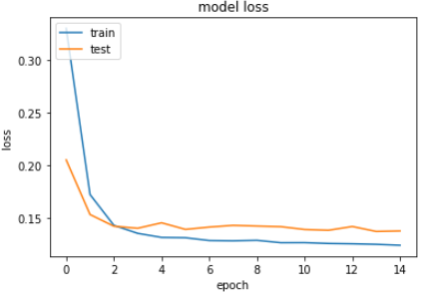
Métricas
Resultados
Accuracy
Loss

Slide 20
Resultados
Calle | Localización | Ocupada
C/ La Mezquita | Villaverde | 0
C/ Albatros | Carabanchel | 1
C/ Camino Antequina | Moncloa-Aravaca | 0
C/ Cabo Machichaco | Puente de Vallecas | 1
C/ Los Barros | Puente de Vallecas | 0
C/ Paz | Centro | 0
C/ Plaza San Ildefonso | Hortaleza | 1
C/ San Antonio | Tetuán | 0
C/ Miguel Arredondo | Arganzuela | 0
C/ Los Nogales | Arganzuela | 1
C/ Covaleda | Hortaleza | 1
C/ Camino Viejo De Villaverde | Villaverde | 1
C/ Silvina Ocampo | Villa de Vallecas | 1
C/ Condor | Carabanchel | 0
C/ Almodovar | Latina | 0
C/ Plaza Carros | Arganzuela | 0
C/ Carcastillo | Carabanchel | 1
C/ Jose Calvo | Tetuán | 1
C/ E (El Salobral) | Villaverde | 1
C/ Maudes | Chamberí | 0

Slide 21
Aplicación web

Slide 22

Aplicación web
Funcionalidad > Diseño

Slide 23
Demostración

Slide 24
Demostración
APP MODELO

Slide 25
Trabajo a futuro
Futuras líneas de trabajo

Slide 26
Trabajo a futuro
Implementación de grafos de conocimiento
Crear el pipeline automático desde el sondeo de las noticias y que sea vivo
Crear un modelo de NLP para el procesado de los datos del crawler autmático
Desarrollo de una app móvil para usuarios particulares
Implementación de IA explicable

Slide 27
Conclusiones

Slide 28
Conclusiones
Objetivo general conseguido
Solución al problema de la ocupación illegal
Potencial de la Inteligencia Artificial actualmente
Sensacionalismo por parte de los medios de comunicación

Slide 29
Gracias
MODELO DE PREDICCIÓN DE OCUPACIÓN DE VIVIENDAS
Francisco Javier Díaz García
Tutor: Christian Vladimir Sucuzhanay Arévalo

